Slide 1
「セミトレーラーを前提とした
倉庫・一般道・高速道路一気通貫モデル」
株式会社複合物流

Slide 2
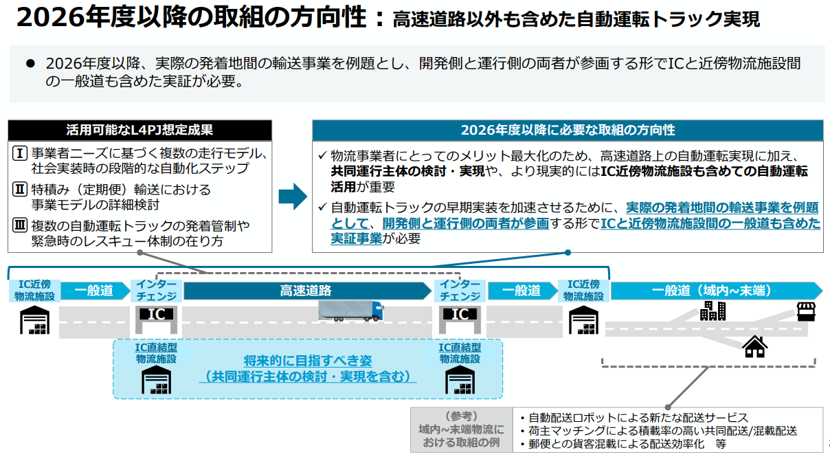

Slide 3
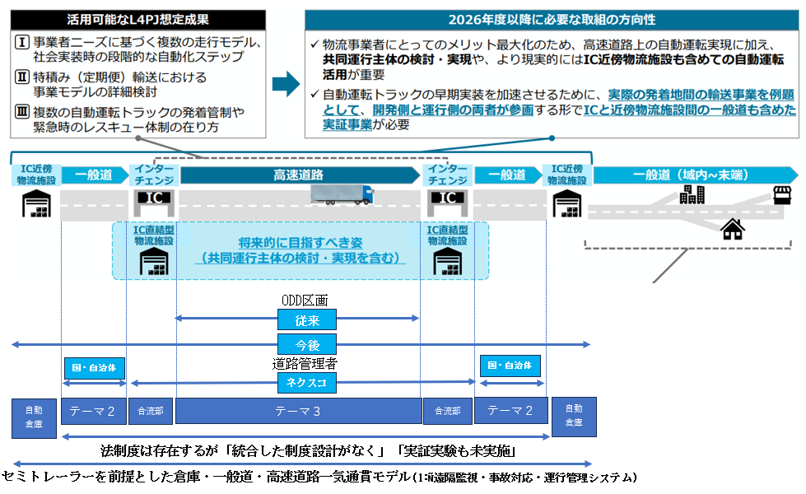

自動運転物流
セミトレーラーを前提とした倉庫・一般道・高速道路一気通貫モデル(1:Ñ遠隔監視・事故対応・運行管理システム)
特積ベース
として利用
特積ベース
として利用
テーマ2(市街地のバスの運行)と
テーマ3(大型トラックの高速道路で走行)
とを「統合した制度設計」が必要！
遠隔監視
駆けつけ
遠隔監視
駆けつけ
遠隔監視
駆けつけ

Slide 4
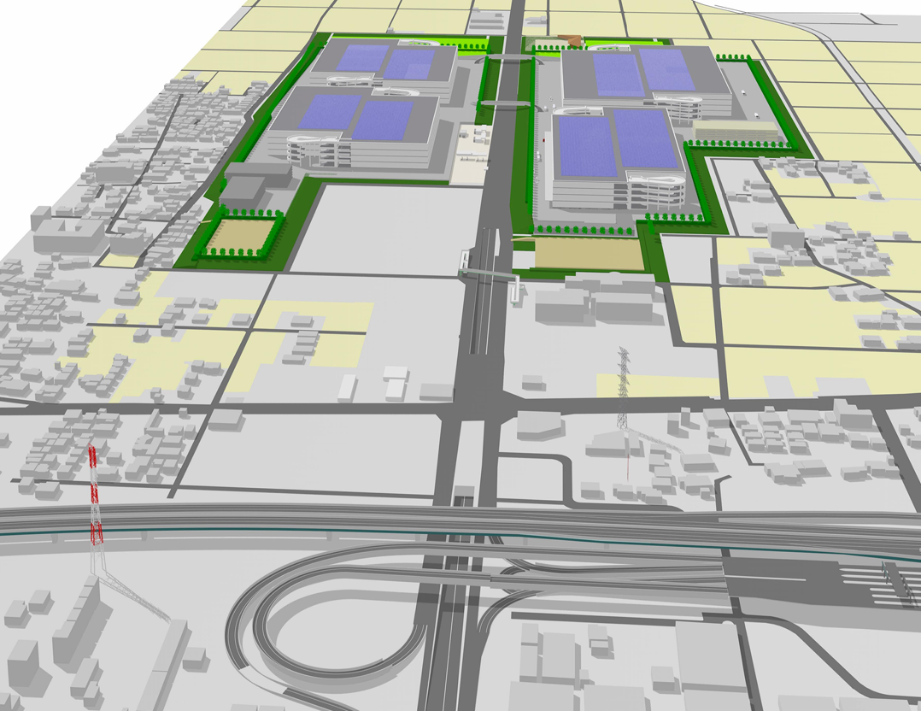
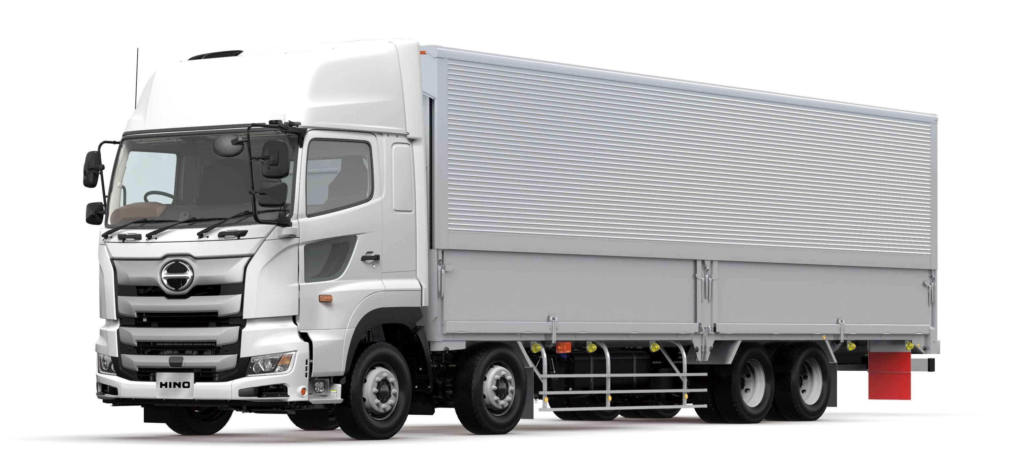
自動運転物流
「ＩＣ近接型」での事例
計画中の「IC近接型」での「一気通貫モデル」
一般道も含む路車協による自動運転化
遠隔監視・駆けつけ
施設運営者？
テーマ２
事故車
遠隔監視・駆けつけ
ネクスコ？
事故車
テーマ3
厚木南IC
©fukugo-butsuryu Co.,Ltd.

Slide 5
自動運転物流
自動運転向けインフラ整備と車両量産化時期
現在
普及期
拡大期
新東名・東北道優先レーン
2028
2030
2032
2035
道 路
ハードインフラ
実証実験
東北～九州まで優先レーン
実証実験&実用化
高速道路直結型
2033
3～4ヵ所
物流施設
新設
空白期間
2027
2029
高速道路IC近接型
数ヵ所程度
20ヵ所以上
40ヵ所以上
既存
実証実験
実用化
「高速道路IC近接型」を平行して開発すべき！
物流破綻?
2027～2028
車輛の準量産化
2030
車輛とソフトインフラ
システムの確立と車両の確保
自動運転車輛の量産化
システム開発と車両調達に国の支援が必要！
既存IC近接型ターミナルの活用が進まなければ、車輛の量産化も進まない！
＋
量産化体制と並行して
①運営主体
②制度設計
③ビジネスモデルの確立
が必要
運営母体の設立
準量産化の目途が付いたら設立
400～600台
2032年頃に2,000台を想定

Slide 6
脱炭素物流
大型FFCトラック向けインフラ整備と車両量産化時期
現在
普及期
拡大期
新東名・東北道優先レーン
2028
2030
2032
2035
道 路
ハードインフラ
実証実験
東北～九州まで優先レーン
実証実験&実用化
高速道路直結型
2033
3～4ヵ所
物流施設
新設
空白期間
2027
2029
高速道路IC近接型
数ヵ所程度
20ヵ所以上
40ヵ所以上
既存
実証実験
実用化
「高速道路IC近接型」を平行して導入すべき！
物流破綻?
2027～2028
2032
車輛の準量産化
2030
大型ＦＣトラック車輛の量産化
車輛とソフトインフラ
システムの確立と車両の確保
自動運転車輛の量産化
システム開発と車両調達に国の支援が必要！
IC直結・近接型ターミナルへの水素運搬と水素STの整備が進まなければ、車輛の量産化も進まない！
最大の問題は水素サプライチェーンの確立！
＋
運営母体の設立
準量産化の目途が付いたら設立
400～600台
1,000台

